Slide 1



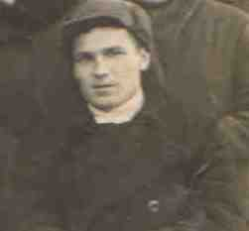

«Учитель-ветеран Великой Отечественной войны и Учитель-ветеран тыла»
СТРАНИЦЫ КНИГИ ПАМЯТИ
Алферов Георгий Петрович
23.04.1910 – 16.02.1942 гг.
Место рождения –с. Шигаево, Бурятская АССР.
Место для фото
Краткая биография:
Родился в 1910 году. Работал в Ильинской школе математиком до ухода на фронт. В апреле 1941 г. был призван в армию Прибайкальским РВК., отправлен на курсы усовершенствования комсостава на восток . Службу проходил в Читинской области, станции Хоронор, затем его перевели на запад в г. Орехово-Зуево в июле 1941 г. Домой оттуда не вернулся, успев отправить лишь одно короткое письмо домой. Старший лейтенант-командир взвода 51 стрелкового полка 93 стрелковой дивизии погиб при защите Москвы 16 февраля 1942 года.
QR-код можно разместить при наличии доп. информации на другом ресурсе

Slide 2
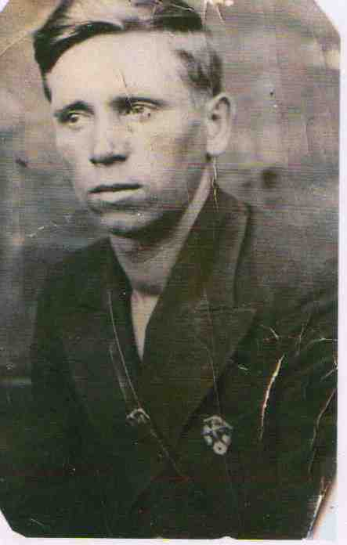

«Учитель-ветеран Великой Отечественной войны и Учитель-ветеран тыла»
СТРАНИЦЫ КНИГИ ПАМЯТИ
Кутарев Иван Петрович
00.00.1913 –__.01.1942 гг.
Место рождения – Симбирская губ., с. Собаченки.
Краткая биография:
Родился в 1913 году. Закончил Улан-Удэнскую железнодорожную школу и педагогический класс. С 1936 г. работал в Ильинской школе. Вел уроки физкультуры, черчения и рисования. Был разносторонне развит: играл на гитаре, мандолине, организовал музыкальный кружок. Влюбленный в спорт, Иван Петрович руководил и лыжными походами ребят по маршруту с. Ильинка - с. Кабанск. Был призван в Красную Армию Северо-Байкальский РВК, Бурят-Монгольской АССР, Северо-Байкальского р-на. Рядовой Кутарев Иван Петрович пропал без вести в январе 1942 года.
Место для фото
QR-код можно разместить при наличии доп. нформации на другом ресурсе

Slide 3
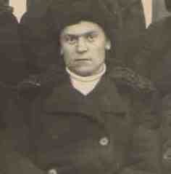

«Учитель-ветеран Великой Отечественной войны и Учитель-ветеран тыла»
СТРАНИЦЫ КНИГИ ПАМЯТИ
Бартков Станислав Михайлович
00.00.1908 – __.05.1942
Место рождения – с. Каменец, Подольской обл.
Краткая биография:
Родился в 1908 году. Был директор Ильинской школы 1940-1941 гг. В Красную Армию был призван Прибайкальским РВК в 1941 г., назначен командиром стрелкового взвода 937 стрелкового полка 256 стрелковой дивизии. Лейтенант Бартков Станислав Михайлович погиб в 24.11.1944 в Латвийской ССР, Елгавского уезда, Лепауцкая вол., д. Ливеники, юго-восточнее, 300 м.
Место для фото
QR-код можно разместить при наличии доп. информации на другом ресурсе

Slide 4
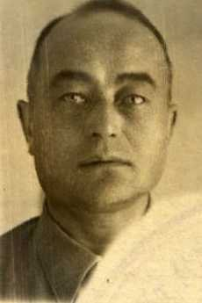
«Учитель-ветеран Великой Отечественной войны и Учитель-ветеран тыла»
СТРАНИЦЫ КНИГИ ПАМЯТИ
Шурыгин Денис Антонович
03.10.1910 – ?
Место рождения – ?
Краткая биография:
Родился в 1910 году. Был учителем биологии и химии Ильинской школы до ухода на фронт. Красноармеец 888 стрелкового полка Забайкальского военного округа, служил в штабе ЗабВО.
Погиб во время Великой Отечественной войны.
Место для фото
QR-код можно разместить при наличии доп. информации на другом ресурсе

Slide 5
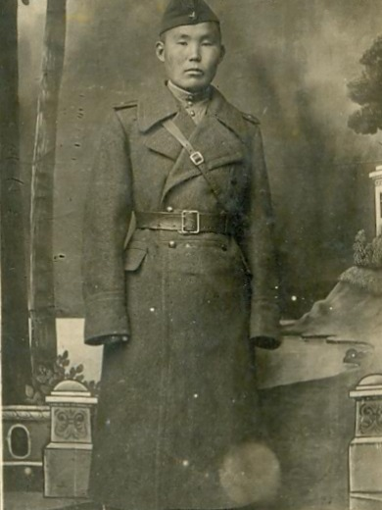

«Учитель-ветеран Великой Отечественной войны и Учитель-ветеран тыла»
СТРАНИЦЫ КНИГИ ПАМЯТИ
Хусаев Илья Семенович
02.08.1918- 1989 гг.
Место рождения –с. Н.-
Дулан, Бурят-Монгольская АССР
Краткая биография:
Родился в 1918 году. В 1940-1941 гг. работал в Ильинской школе. Был призван в Красную армию Улан-Удэнским ГВК , Служил старшиной 233 стрелкового полка 97 стрелковой дивизии. В послевоенное время его судьба также связывала с Ильинской школой.
Награжден медалью «За взятие Кенигсберга», орденом Славы, медалью «За взятие Кенигсберга».
Место для фото
QR-код можно разместить при наличии доп. информации на другом ресурсе

Slide 6
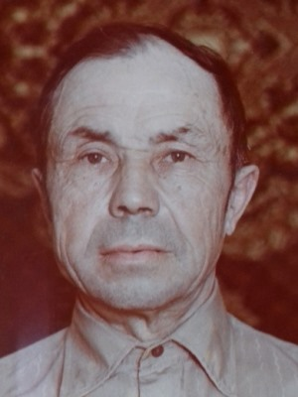
«Учитель-ветеран Великой Отечественной войны и Учитель-ветеран тыла»
СТРАНИЦЫ КНИГИ ПАМЯТИ
Грудинин Иван Федорович
1920-1998 гг.
Место рождения – с. Барыкино- Ключи, Бурят-Монгольская АССР.
Краткая биография:
Родился в 1920 году. Ветеран педагогического труда и Великой Отечественной войны. Призван в Красную Армию Измаильским ГВК, Украинской ССР в 1940 г. Рядовой 57 армейског 188 запасного стрелкового полка 208 стрелковой дивизии. Участник Сталинградской битвы. Демобилизован в 1946 г. Работал Ильинской школе математиком с 1948 года, дважды назначался директором школы, семь лет работал заучем вечерней школы. Награжден двумя медалями.
Место для фото
QR-код можно разместить при наличии доп. информации на другом ресурсе

Slide 7
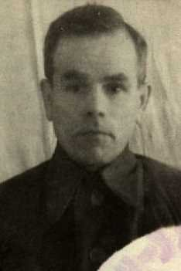

«Учитель-ветеран Великой Отечественной войны и Учитель-ветеран тыла»
СТРАНИЦЫ КНИГИ ПАМЯТИ
Шемет Василий Иванович
20.12.1903-
Место рождения – г. Березное
Черниговская обл.
Краткая биография:
Родился в 1903 году. Работал учителем в Ильинской школе до призыва на фронт. Призван в Красную Армию 10.12.1944 г., мл. лейтенант 339 стрелкового полка 27 стрелковой дивизии (I). Награжден медалью «За победу над Германией в Великой Отечественной войне 1941–1945 гг.»
Место для фото
QR-код можно разместить при наличии доп. информации на другом ресурсе

Slide 8
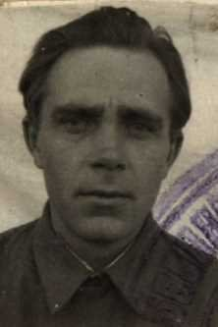

«Учитель-ветеран Великой Отечественной войны и Учитель-ветеран тыла»
СТРАНИЦЫ КНИГИ ПАМЯТИ
Орлов Илья Алексеевич
02.08.1917-1977 гг.
Место рождения – д. Ефремцево
Новоторжский р-н
Краткая биография:
Родился в 1917 году. Работал учителем географии, руководителем школьного историко-краеведческого музея в Ильинской школе. В 18.10.1939г. призван в Красную Армию Тарбагатайский РВК. Капитан 693 стрелкового полка 178 стрелковой дивизии,124 стрелковой дивизии , защитник Москвы Демобилизован 02.08.1946 г. Награжден тремя орденами, тремя медалями, польским «Серебряным крестом».
Место для фото
QR-код можно разместить при наличии доп. информации на другом ресурсе

Slide 9
«Учитель-ветеран Великой Отечественной войны и Учитель-ветеран тыла»
СТРАНИЦЫ КНИГИ ПАМЯТИ
Кобунов Леонид Иванович
1919– ?
Место рождения –г. Улан-Удэ
Краткая биография:
Родился в 1919 году. В 1939г. призван в Красную армию Улан-Удэнским ГВК. Младший сержант Ленинградской 15 артиллерийской дивизии прорыва, водитель автомобиля. Выбыл по ранению в Военно-медицинскую академию 26.09.1944 г. ЭГ 2222 (больница Мечникова в г. Ленинград)
Демобилизован в 1945 г. Награжден двумя орденами, двумя медалями. Работал в Ильинской школе учителем в послевоенное время (с 1956 г.)
Место для фото
QR-код можно разместить при наличии доп. информации на другом ресурсе

Slide 10
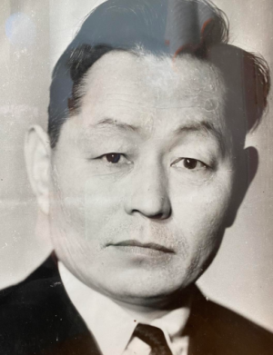
«Учитель-ветеран Великой Отечественной войны и Учитель-ветеран тыла»
СТРАНИЦЫ КНИГИ ПАМЯТИ
Кондрашкин Иван Иннокентьевич
15.07.1925– 01.06.1969 гг.
Место рождения – с. Корсаково
Бурят-Монгольская АССР
Краткая биография:
Родился в 1925 году. 15 января 1943 г. призван в Красную армию Кабанским РВК. Служил рядовым стрелком, авиатехником 888 батальона аэродромного обслуживания. Демобилизован 4 февраля 1947 года.
Награжден двумя двумя медалями.
Работал в Ильинской школе учителем .......
Место для фото
QR-код можно разместить при наличии доп. информации на другом ресурсе

Slide 11
«Учитель-ветеран Великой Отечественной войны и Учитель-ветеран тыла»
СТРАНИЦЫ КНИГИ ПАМЯТИ
Хаткевич Владимир Павлович
1927– 23.04.2000 гг.
Место рождения – с. Жары
Витебская область
Краткая биография:
Родился в 1927 году. В 1944 г. призван в Красную армию Нижнеудинским РВК. Старшина, воевал на Забайкальском фронте. Демобилизован 1953 году.
Награжден одной медалью.
Работал в Ильинской школе в послевоенное время учителем труда.
Место для фото
QR-код можно разместить при наличии доп. информации на другом ресурсе

Slide 12
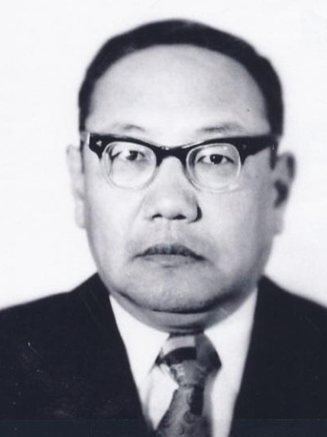
«Учитель-ветеран Великой Отечественной войны и Учитель-ветеран тыла»
СТРАНИЦЫ КНИГИ ПАМЯТИ
Борголов Петр Модонович
16.08.1925– гг.
Место рождения – с. Хоринск Бурят-Монгольской АССР
Краткая биография:
Родился в 1925 году. Историк, Заслуженный учитель школ Бурятии. В 1943 г. призван в Красную армию Улан-Удэнским ГВК. Майор 1045 отд. полка 284 отд. див. Награжден тремя медалями. Работал в Ильинской школе в послевоенное время директором школы.
Место для фото
QR-код можно разместить при наличии доп. информации на другом ресурсе

Slide 13
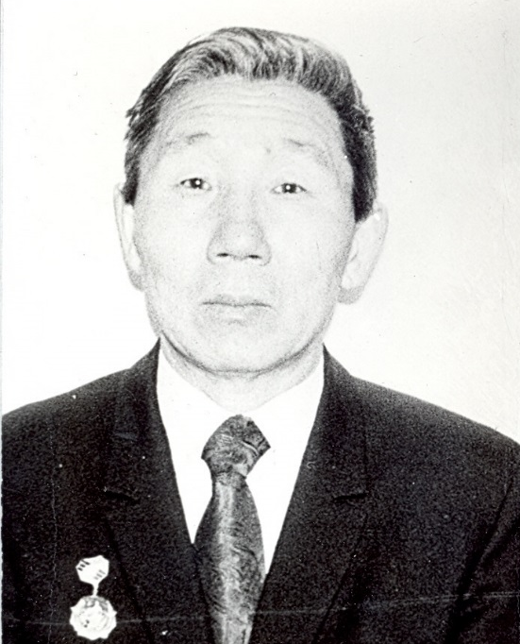

«Учитель-ветеран Великой Отечественной войны и Учитель-ветеран тыла»
СТРАНИЦЫ КНИГИ ПАМЯТИ
Уханаев Иннокентий Яковлевич
07.01.1920– гг.
Место рождения – Нукутский р-н
Иркутская обл.
Краткая биография:
Родился в 1920 году. В мае 1941 г. призван в Красную армию Аларским РВК. Лейтенант 50 стрелкового полка 39 стрелковой дивизии
35 отдельного полка резерва офицерского состава 1 гвардейской армии. Демобилизован 29.08.1946 г. Работал в Ильинской школе в довоенное и послевоенное время воспитателем, учителем истории. Награжден девятью медалями и Орденом Красной Звезды.
Место для фото
QR-код можно разместить при наличии доп. информации на другом ресурсе

Slide 14
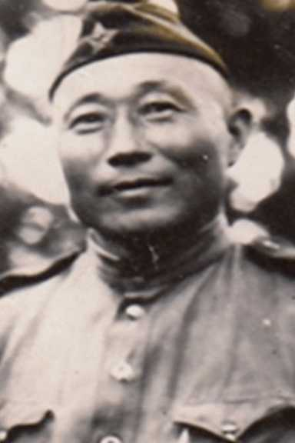

«Учитель-ветеран Великой Отечественной войны и Учитель-ветеран тыла»
СТРАНИЦЫ КНИГИ ПАМЯТИ
Тоглоев Яков Алексеевич
05. 1900– 27.03.1979 гг.
Место рождения – с. Бутукий
Иркутская обл.
Краткая биография:
Родился в 1900 году. Работал учителем математики в средней школе с. Кома, с. Ильинка. Воевал в звании младшего сержанта в РККА с 1941 года. Был призван Петровско-Заводским РВК. Местом его службы был 294 минометный полк 1 механизированного корпуса. Награжден четырьмя орденами, четырьмя медалями.
Место для фото
QR-код можно разместить при наличии доп. информации на другом ресурсе

Slide 15
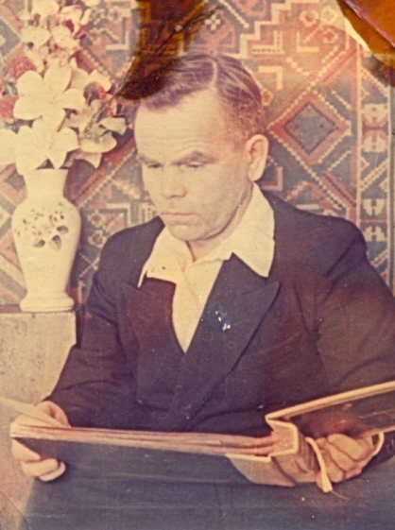
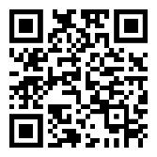
«Учитель-ветеран Великой Отечественной войны и Учитель-ветеран тыла»
СТРАНИЦЫ КНИГИ ПАМЯТИ
Шемет Василий Иванович
1903 - 1968 гг.
Место рождения –с. Берцево, Черниговская обл.
Краткая биография:
Родился в 1903 году. В Ильинской средней школе преподавал 4 предмета с 1942-1944 гг., с 1944-1946 был призван в Красную армию, воевал на фронте. Награжден одним орденом.
Место для фото
QR-код можно разместить при наличии доп. информации на другом ресурсе

Slide 16
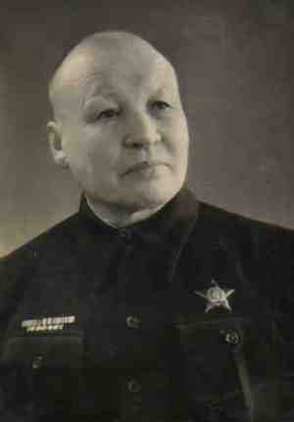

«Учитель-ветеран Великой Отечественной войны и Учитель-ветеран тыла»
СТРАНИЦЫ КНИГИ ПАМЯТИ
Старков Иван Калинович
__.__.1892– гг.
Место рождения – с. Ильинка Бурят-Монгольской АССР
Краткая биография:
Родился в 1892 году. Первый учитель Ильинской школы. Участник трех войн. В 1941 г. призван в Красную армию Новосибирским ОВК. Воевал на 1 Украинском фронте 59 полка связи Воронежского фронта 1 Украинского фронта, майор инт. сл. Демобилизован 15.08.1945 г. Награжден георгиевским крестом, двумя орденами.
Место для фото
QR-код можно разместить при наличии доп. информации на другом ресурсе

Slide 17
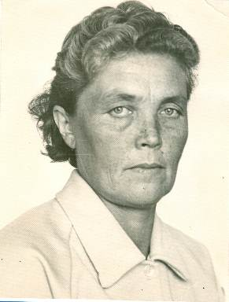

«Учитель-ветеран Великой Отечественной войны и Учитель-ветеран тыла»
СТРАНИЦЫ КНИГИ ПАМЯТИ
Никандрова Людмила Северьяновна
__.__.1923– гг.
Место рождения – с. Ильинка Бурят-Монгольской АССР
Краткая биография:
Родилась в 1923 году. Отличник народного просвещения. В 1941 году закончила педагогическое училище г. Улан-Удэ. С 1945 – 1949 гг. работала в Ильинской школе. С 1950-1959 год - в Татауровской школе, а затем вновь возвращается в Ильинскую среднюю школу (1959 – 1979 гг)- из них 10 лет (1965-1974 гг) работала заучем. Награждена Орденом Трудового Красного Знамени, Юбилейной Ленинской медалью к 100- летию В.И. Ленина.
Место для фото
QR-код можно разместить при наличии доп. информации на другом ресурсе

Slide 18
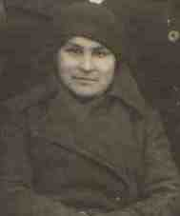

«Учитель-ветеран Великой Отечественной войны и Учитель-ветеран тыла»
СТРАНИЦЫ КНИГИ ПАМЯТИ
Третьякова Екатерина Ивановна
_.__.– гг.
Место рождения – с. Ильинка Бурят-Монгольской АССР
Краткая биография:
Родилась в 19 году.
Учитель русского языка и литературы, заместитель директора по учебной части, секретарь школьной парторганизации. Работала в Ильинской школе с 1934 - 1944 гг.
Место для фото
QR-код можно разместить при наличии доп. информации на другом ресурсе

Slide 19
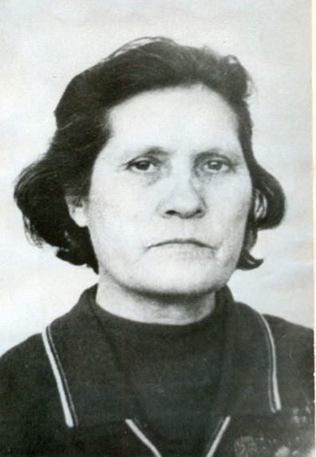

«Учитель-ветеран Великой Отечественной войны и Учитель-ветеран тыла»
СТРАНИЦЫ КНИГИ ПАМЯТИ
Вершинина Нина Степановна
24.01. 1920– гг.
Место рождения – с. Байкало – Кудара Бурят-Монгольской АССР
Краткая биография:
Родилась в 1920 году. Ветеран педагогического труда. Работала в Ильинской средней школе учителем начальных классов, преподавателем математики с 1939 по 1974 год. Была завучем по учебной части, исполняющей обязанности директора школы. За безупречный труд награждена медалями «За доблестный труд в годы Великой Отечественной войны», «К 100- летию со дня рождения В.И. Ленина», почетными грамотами министерства просвещения Бур.АССР, РК КПСС. РОНО.
Место для фото
QR-код можно разместить при наличии доп. информации на другом ресурсе

Slide 20
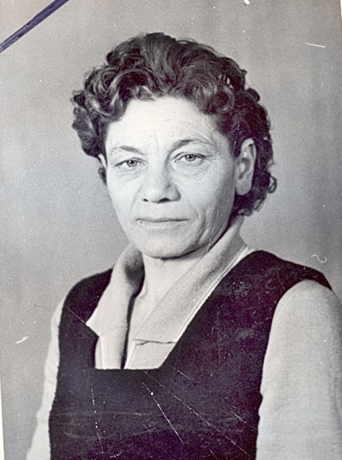

«Учитель-ветеран Великой Отечественной войны и Учитель-ветеран тыла»
СТРАНИЦЫ КНИГИ ПАМЯТИ
Михалева Мария Филипповна
1923– гг.
Место рождения – ст. Хохотуй.
Читинской области
Краткая биография:
Родилась в 1923 году. Отличник народного просвещения. Ветеран педагогического труда. Учитель начальных классов. Работала Ильинской средней школы с 1943 - 1977 гг.
За добросовестный труд награждена медалью «За доблестный труд в годы Великой Отечественной войны», грамотами Министерства образования РБ, Прибайкальского РОНО.
Место для фото
QR-код можно разместить при наличии доп. информации на другом ресурсе

Slide 21
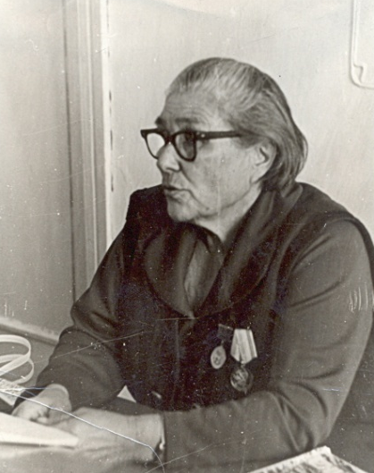

«Учитель-ветеран Великой Отечественной войны и Учитель-ветеран тыла»
СТРАНИЦЫ КНИГИ ПАМЯТИ
Ревякина Наталья Спиридоновна
– гг.
Место рождения – с. Покровка Бурят-Монгольской АССР
Краткая биография:
Родилась в 1920году. Учительница начальных классов. Ветеран труда. Работала в Ильинской школе в трудное военное время. Награждена медалями «За доблестный труд в годы Великой Отечественной войны», юбилейной к 100 –летию В.И. Ленина.
Место для фото
QR-код можно разместить при наличии доп. информации на другом ресурсе

Slide 22
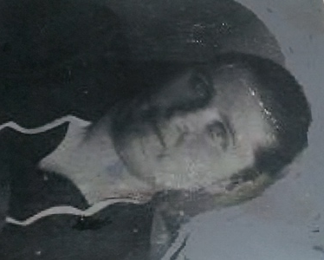

«Учитель-ветеран Великой Отечественной войны и Учитель-ветеран тыла»
СТРАНИЦЫ КНИГИ ПАМЯТИ
Мисюнас Вера Станиславна
– гг.
Место рождения – с. Бурят-Монгольской АССР
Краткая биография:
Родилась в 1920 году. Учитель истории. Ветеран педагогического труда. Работала в Ильинской школе с 1940 по 1944 год, с 1949 года до ухода на пенсию. С 1954 года работала завучем школы, с 1965 по 1969 год - директором Ильинской средней школы. Член КПСС, пропагандист. Награждена многими почетными грамотами Министерства РСФСР, БУРАССР, и РОНО.
Место для фото
QR-код можно разместить при наличии доп. информации на другом ресурсе

Slide 23
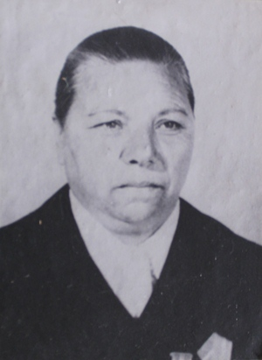

«Учитель-ветеран Великой Отечественной войны и Учитель-ветеран тыла»
СТРАНИЦЫ КНИГИ ПАМЯТИ
Беликова Надежда Митрофановна
– гг.
Место рождения – с. Бурят-Монгольской АССР
Краткая биография:
Родилась в 19 году.
Учитель начальных. Работала в Ильинской школе с 1941 до 1949 г. В 1945 г. Беликова Н. М. вступила в ряды Коммунистической партии.
С 1958 г. Надежда Митрофановна - член коллектива Селенгинской лесобазы. Долгие годы работала мастером
Место для фото
QR-код можно разместить при наличии доп. информации на другом ресурсе

